Slide 1
2 ENERGIJE
Po Einsteinovi teoriji sta materija in energija dve modifikaciji
ene osnove, ki sta povezani z enačbo:
  W = m·c² m - masa snovi [kg]
c - svetlobna hitrost [m/s]
W - energija [J]
Energijo lahko razdelimo v dve skupini:
Energije, ki so nakopičene ali shranjene v telesu ali prostoru poljubno dolgo. Njihova skupna lastnost je trajnost. V dani obliki se dajo ohraniti poljubno dolgo. Med te vrste energije spadajo:
potencialna energija,
kinetična energija,
notranja energija.
1

Slide 2
Prehodne energije, ki se pojavijo le za kratek čas, in sicer le, če nakopičena energija menja obliko ali pa prehaja s telesa na telo ali iz sistema v sistem. Njihova skupna lastnost je kratkotrajnost in jih moramo izkoristiti takrat, ko se pojavijo. Te vrste energije so tehnično zelo pomembne. Mednje spadajo:
mehansko delo,
električna energija,
toplota.
2

Slide 3
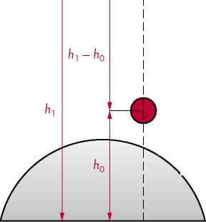
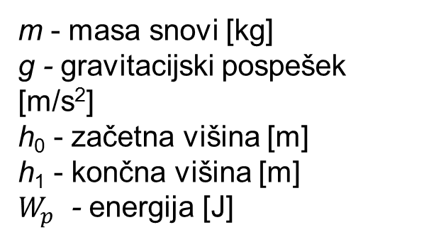
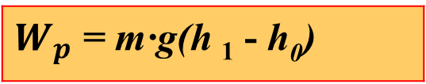
NAKOPIČENE ENERGIJE
Potencialna energija
m
G = m·g
Če dvignemo maso iz višine h₀ na višino
h₁, opravimo delo, ki je enako:
m G = m·g površina Zemlje
Potencialno energijo merimo od poljubno izbrane točke, ki ji predpišemo vrednost nič.
3

Slide 4
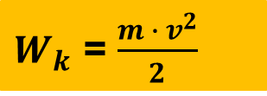
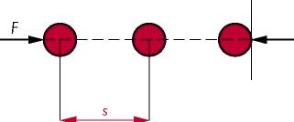
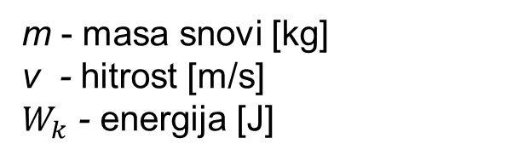
Kinetična energija
Vsako gibajoče telo ima kinetično energijo, ki je odvisna od
mase m in hitrosti v. Da mirujoče telo spravimo v gibanje,
moramo premagati vztrajnost mase. To naredimo z
vloženim delom, ki se ga da pridobiti iz gibajoče mase. To
delo je shranjeno oz. nakopičeno v gibajoči masi kot
kinetična energija.
v = 0
v
v = 0
m
4

Slide 5
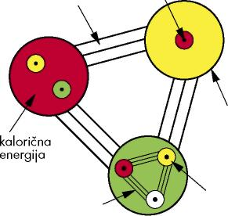
Notranja energija
polje sil
jedrska energija
Potencialno in kinetično energijo lahko nakopičimo v manjših sestavnih delcih teles in ne samo v telesu kot celoti. Ti majhni delci so molekule, atomi in jedra ter so gradbeni elementi večjih teles.
molekula
atom
kemična energija
Vse te energije, energije med molekulami, atomi in med atomskimi jedri, sestavljajo notranjo energijo telesa. Notranja energija telesa se v molekulah spreminja z dovajanjem in odvajanjem to­plote, zato jo imenujemo kalorična energija. Notranja energija v atomih in med atomskimi zvezami je kemična energija. Energija, nakopičena v jedrih atomov, se imenuje jedrska energija.
5

Slide 6
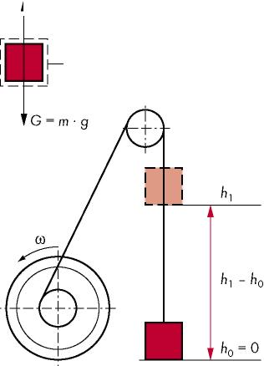
PREHODNE ENERGIJE
Mehansko delo
Nakopičene energije lahko prehajajo iz ene oblike v drugo.
Kinetična energija vztrajnika se lahko spreminja v
potencialno energijo dvignjene mase. Kinetična energija
vztrajnika:
F = -m·g
Kinetična energija vztrajnika
meja sistema
J - vztrajnostni moment telesa [kg · m²]
- kotna hitrost [s⁻¹]
6

Slide 7
Mehansko delo je posebna oblika energije, ki se ne da
nakopičiti ali ohraniti, temveč jo moramo porabiti v obliki,
kot se pojavi. Delo se pojav­lja kot prehodna energija pri
nekaterih preobrazbah nakopičene energije iz ene oblike v
drugo. Zato delo ni veličina stanja, ker ni vezano na
določeno stanje, ampak samo na določen proces.
Energija električnega toka
Energija električnega toka prav tako spada med prehodne
vire energije. Poleg toplotne energije je v vsakdanjem
življenju najpogosteje uporabljena energija. Gre za
spremembo več vrst energij, in sicer se najprej kinetična
energija spreminja v mehansko delo, ki se porabi za
premagovanje sil mag­netnega polja v generatorju, kjer se
spremeni v električno energijo.
7

Slide 8
Toplotna energija
Toplota je veličina, ki izraža tisto energijo, ki
zaradi razlike v temperaturah prehaja iz
enega telesa na drugega.
Naloge (str. 12-13)
1. Telo z maso m = 3 kg dvignemo z višine h ₀ = 0,5 m na h₁ = 3,5 m. Izračunaj delo! (R: W = 88,29 J)
2. Kolikšno energijo vsebuje m = 1 kg mase, če bi se lahko vsa sprostila (c = 3·10⁸ m/s)? (R: W = 90·PJ)
3. Določi velikost potencialne energije opeke na strehi, masa opeke je m = 2,5 kg, višina h = 7 m. (R: W = 171,68 J)
Določi kinetično energijo telesa, ki se giblje s hitrostjo zvoka (v = 344 m/s) in ima maso m = 1 kg.
(R: W = 59168 J)
Koliko energije moraš spremeniti v delo, da prideš iz kraja z nadmorsko višino 241 m na Triglav? (h₁ = 2864 m, h ₂ = 241 m) (R: W = m·25731,63 J)
8

